Slide 1

基于YOLOv8的无人机图
像目标检测算法研究
大学生毕业开题答辩
汇报人：屈丹卉 汇报时间：2023.10.28

Slide 2
01
选题背景及研究的目的和意义
02
国内外研究现状及分析
03
研究内容
04
研究方案
05
进度安排，预期达到的目标
06
06
可能遇到的问题及解决的措施

Slide 3
01
选题背景

Slide 4
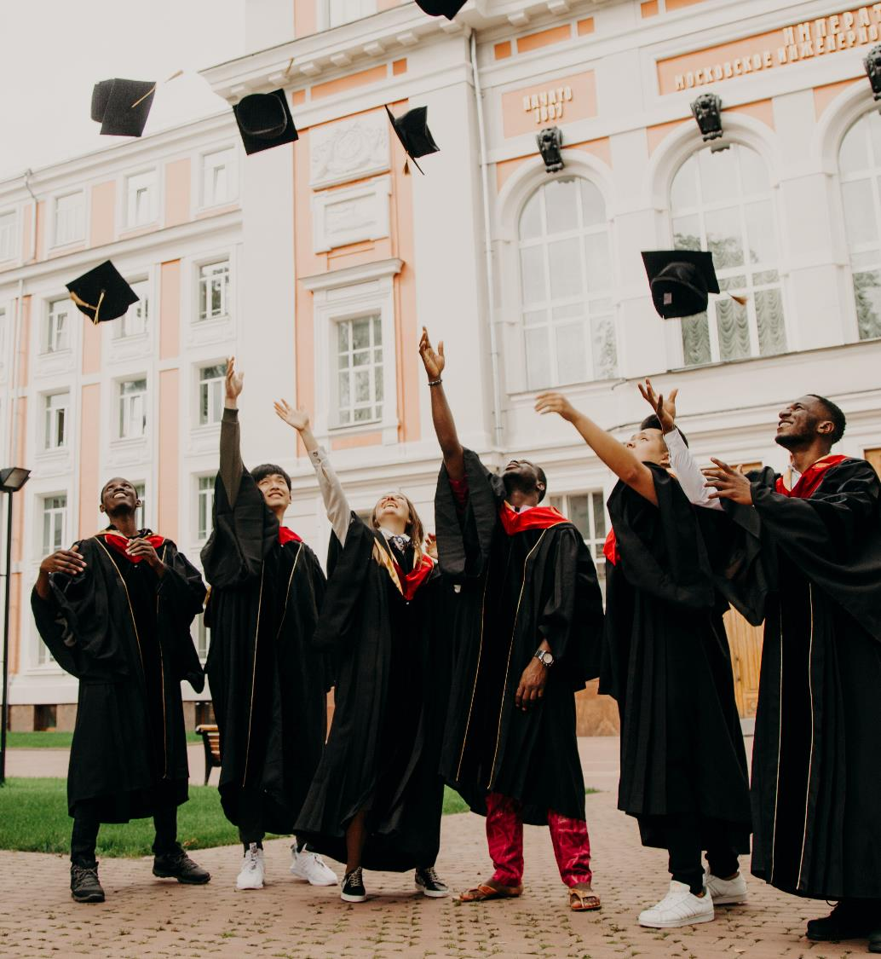
01
选题背景及研究的目的和意义
选题背景
无人机(Unmanned Aerial Vehicle, UAV)最早出现在20世纪的军事战场上，是通过无线遥感设备或车载计算机完全或间歇操作的非载人飞机。随着无人机技术的发展，无人机航拍图象的视觉分析具有广大的应用前景与研究意义。而目标检测是计算机视觉的一项重要任务，其旨在从图像或视频中精准定位每个目标的位置并判断目标的所属类别。自2014年Girshick等将卷积神经网络成功应用于目标检测领域，标志着基于深度学习的目标检测技术的发展到达了新的阶段。在此之后，卷积神经网络已成为多目标检测和目标跟踪的主流框架，研究者们在此基础上展开一系列的视觉研究任务。

Slide 5
01
选题背景及研究的目的和意义
优化无人机图像目标检测的模型结构
扩展无人机图像目标检测的应用范围
降低无人机图像目标检测的计算复杂度
通过对YOLOv8模型进行改进和优化，可以提高无人机图像目标检测算法的性能，为后续相关研究提供参考。
通过研究基于YOLOv8的无人机图像目标检测算法，可以使其适应更多类型的目标和场景，从而拓展无人机在农业、环保、安防等领域的应用。
提高无人机图像目标检测的准确性和实时性
传统的目标检测算法通常具有较高的计算复杂度，限制了无人机在实时性要求较高的场景中的应用。基于YOLOv8的无人机图像目标检测算法可以有效降低计算复杂度，提高无人机的实时性能。
Step 4
通过研究基于YOLOv8的无人机图像目标检测算法，可以提高无人机在复杂环境中对目标的识别和定位能力，从而提高无人机在实际应用中的效率和安全性
Step 3
Step 2
Step 1
研究目的

Slide 6
01
选题背景及研究的目的和意义
A
可以为无人机技术提供更先进的技术支持，推动无人机技术在各个领域的应用和发展。
B
通过提高无人机图像目标检测的准确性和实时性，可以有效降低无人机在执行任务过程中发生意外的风险。
研究意义
C
可以拓展无人机在各领域的应用，使无人机在农业、环保、安防等领域的应用更加广泛，为这些领域的发展提供有力支持。
D
通过对YOLOv8模型的改进和优化，可以为后续相关研究提供有价值的参考，为相关研究提供参考，推动目标检测技术的进步。

Slide 7
02
国内外研究现状及分析

Slide 8
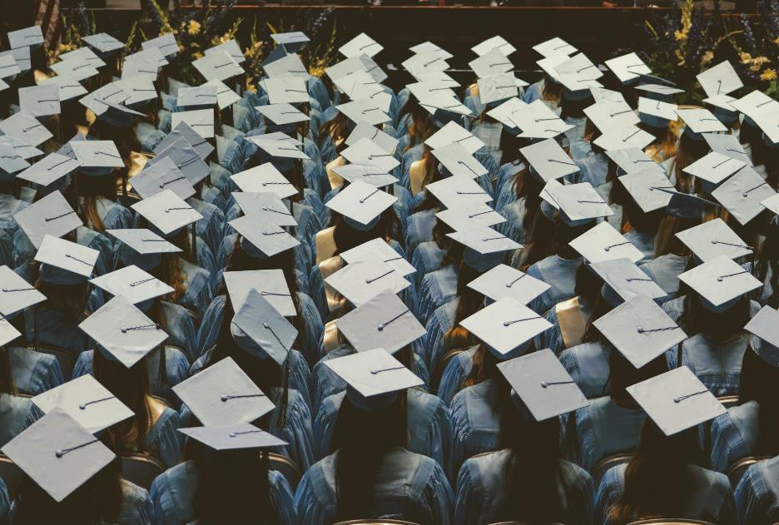
02
国内外研究现状及分析
基于传统方法的目标检测算法
早期传统的目标检测算法依赖于人工设定特征，所以图像的表达十分有限。其中，选择区域、提取特征、分类三个步骤是传统目标检测算法的要点问题。滑动窗口是最直接的区域选择方式，操作简单，但是对于特征的提取分类计算过于复杂，效率较低。这些传统的识别方法无法解决复杂场景的检测问题。各种传统的目标检测方法都是采用了人为设计的特征，其性能完全取决于人工经验，很难充分发挥庞大数据的优点，此外，传统的目标检测算法针对的目标类别有限，普适性较差。并且在现实生活中，也存在应用场景受限，泛化性较差等问题。这也是为什么现在基于深度学习的算法受到广泛应用的原因。

Slide 9

02
国内外研究现状及分析
基于深度学习的目标检测算法
一阶段
二阶段
一阶段检测算法基于回归方法，不需要事先选择候选域，使用卷积神经网络直接提取特征，对域进行分类、定位，具有较快的检测速度
二阶段检测算法先进行候选域的选择再进行特征的提取和目标种类的识别，速度较慢。
深度学习发展迅速，基于深度学习的目标检测方法得到了广泛研究与应用，这种方法克服了传统人工特征提取方法在背景复杂和目标遮挡特点下的缺陷。2012 年，Krizewski等人提出了AlexNet深度卷积神经网络，取得了有史以来最高的的目标分类准确度。此后，许多学者开始研究基于卷积神经网络的深度学习算法，并将其应用到不同的目标检测方向。

Slide 10
02
国内外研究现状及分析
YOLOv2 算法也加入了锚框的思想
YOLO首次提出将目标检测问题转化为回归问题
构建了骨干网络 Darknet19，检测精度与SSD相当，却达到了更快的速度
2015
2017
提出了Darknet-53骨干网络
实现了45帧每秒的检测速度和实时图像处理，但目标定位不准确，检测质量较差。
2018
YOLOv3算法借鉴ResNet，融合三种不同尺度的特征信息，检测精度明显高于YOLOv2，且速度没有降低
YOLOv5
YOLOv4
2020
2020.06
其模型体积极小且精度损失不多，具有更高的工程实现意义
是基于YOLOv3的更高性能网络模型，其结合加权残差连接、跨小批量归一化、自对抗训练、Mish 激活函数、CIOU损失等机制，有效提高了检测精度和速度，实现更高效、鲁棒的目标检测网络

Slide 11
03
研究内容
RESEARCH CONTENTS

Slide 12
03
研究内容
深度学习
卷积神经网络（CNN）
YOLOv8算法
机器视觉和目标检测
YOLOv8算法是一种基于深度学习的目标检测算法，它的核心是卷积神经网络（CNN），通过训练大量的标注数据来学习目标的特征表示，从而实现目标检测任务。
目前计算机视觉的三大核心任务是：图像分类、目标检测和图像分割，其中目标检测不仅要识别出图像中的物体，还需要给出这些物体的具体位置信息。
卷积神经网络长期以来是图像识别领域的核心算法之一，并在学习数据充足时有稳定的表现。对于一般的大规模图像分类问题，卷积神经网络可用于构建阶层分类器，也可以在精细分类识别中用于提取图像的判别特征以供其它分类器进行学习 。
数据集的下载及处理
VisDrone2019数据集是一个用于视觉无人机目标跟踪的大规模数据集。它的覆盖面非常广泛，可以广泛应用于各种重要的计算机视觉任务，如目标检测和追踪等。

Slide 13
04
研究方案

Slide 14
04
研究方案
模型优化
数据集准备
在训练完成后，使用验证集评估模型的性能。如果性能不佳，可以尝试调整模型结构、训练参数或数据预处理方法。对训练得到的模型进行优化，包括调整超参数、增加正则化等方法，提高模型的准确率和鲁棒性。
收集无人机拍摄的图像数据，并进行标注。从网站或GitHub仓库下载VisDrone2019数据集
02
04
01
03
模型训练
模型测试
使用YOLOv8算法对标注好的数据集进行训练，得到目标检测模型。使用创建的数据加载器和训练参数，训练模型。在训练过程中，可以监控模型的性能指标，如准确率、召回率等，并根据需要调整训练参数。
使用测试集对优化后的模型接着进行测试，评估其性能指标，如准确率、召回率、F1值等。

Slide 15
05
进度安排
预期达到的目标

Slide 16

05
进度安排，预期达到的目标
时间 | 进度安排 | 预期目标
2023.10.10 | 确定论文选题 | 确定论文选题
2023.10.11-2023.10.15 | 查阅参考文献，进行背景调查，目的分析等 | 目的背景完成
2023.10.16-2023.10.29 | 纂写开题报告，修改开题报告，完成开题答辩 | 开题答辩
2023.10.30-2023.12.25 | 整理和总结论文资料，确定论文大纲 | 论文大纲
2023.12.26-2024.01.25 | 围绕论文论点查阅相关数据和写作资料 | 资料查找
2024.01.26-2023.02.20 | 撰写论文初稿，与指导教师沟通并及时进行修改 | 论文初稿
2024.02.21-2023.04.20 | 完成论文中期检查，并针对检查中存在问题进行修改 | 论文中期检查
2023.04.21-2023.06.20 | 完善论文撰写，提交论文终稿 | 论文终稿

Slide 17
06
可能遇到的问题
及解决的措施

Slide 18
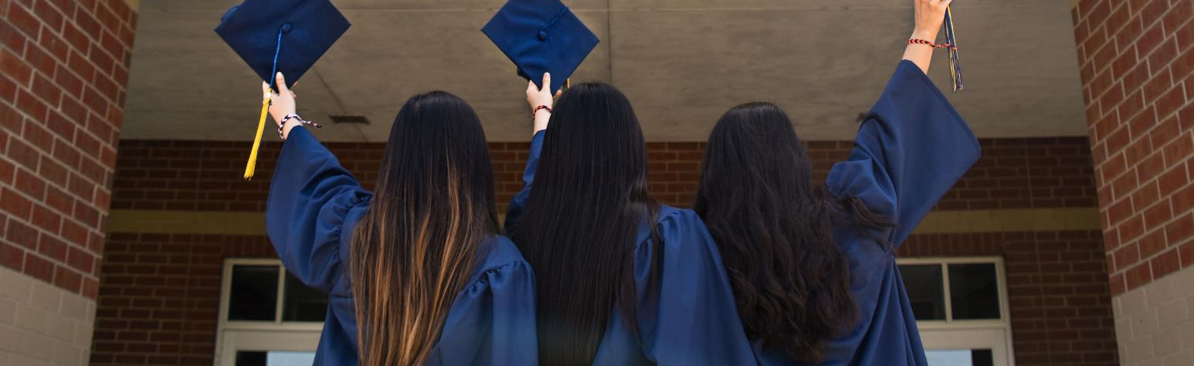
06
可能遇到的问题及解决措施
数据集标注问题
模型训练不稳定
计算资源消耗大
如果训练数据集中存在错误标注或者标签文件内容有误，可能会导致训练效果不佳。所以应仔细检查和清理数据集，确保所有的图像和标签文件都符合要求。
训练过程中可能会出现一些报错信息，首先需要确认图像和标签文件夹的内容是否正确，然后检查训练过程中使用到的文件，如dataset.py等是否存在问题。
由于YOLOv8模型较为复杂，因此在训练和测试过程中可能需要大量的计算资源。故可以考虑使用一些优化技术，如模型压缩、量化等方法来减少模型的计算需求。

Slide 19
谢谢观看
THANKS
THANKS FOR WATCHING
大学生毕业开题报告答辩
汇报人：屈丹卉 汇报时间：2023.10.28

